Slide 1
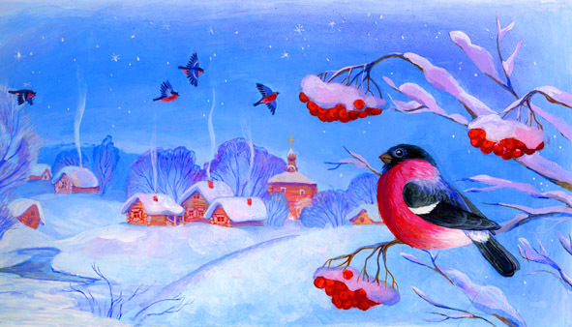

Slide 2


Slide 3
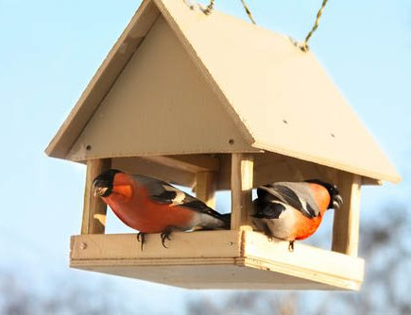
Выбегай поскорей
Посмотреть на снегирей!
Прилетели! Прилетели!
Стайку встретили метели,
А Мороз Красный Нос
Им рябинки принес.
Хорошо угостил,
Хорошо подсластил
Зимним вечером поздним
Ярко-алые грозди.

Slide 4
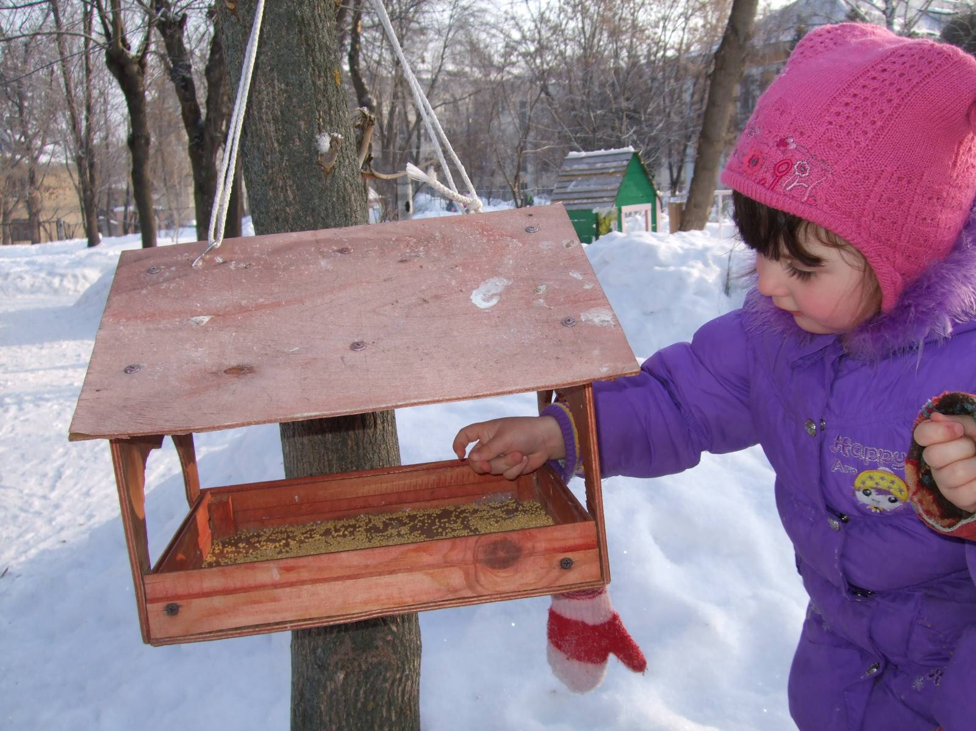

Slide 5
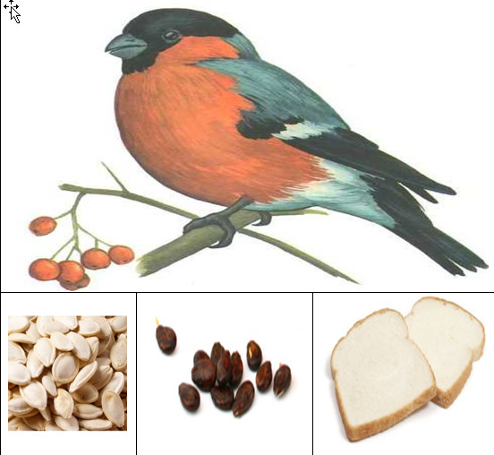

Slide 6


